Slide 1

ПАСПОРТ Региона Российской Федерации Рязанская область

Slide 2
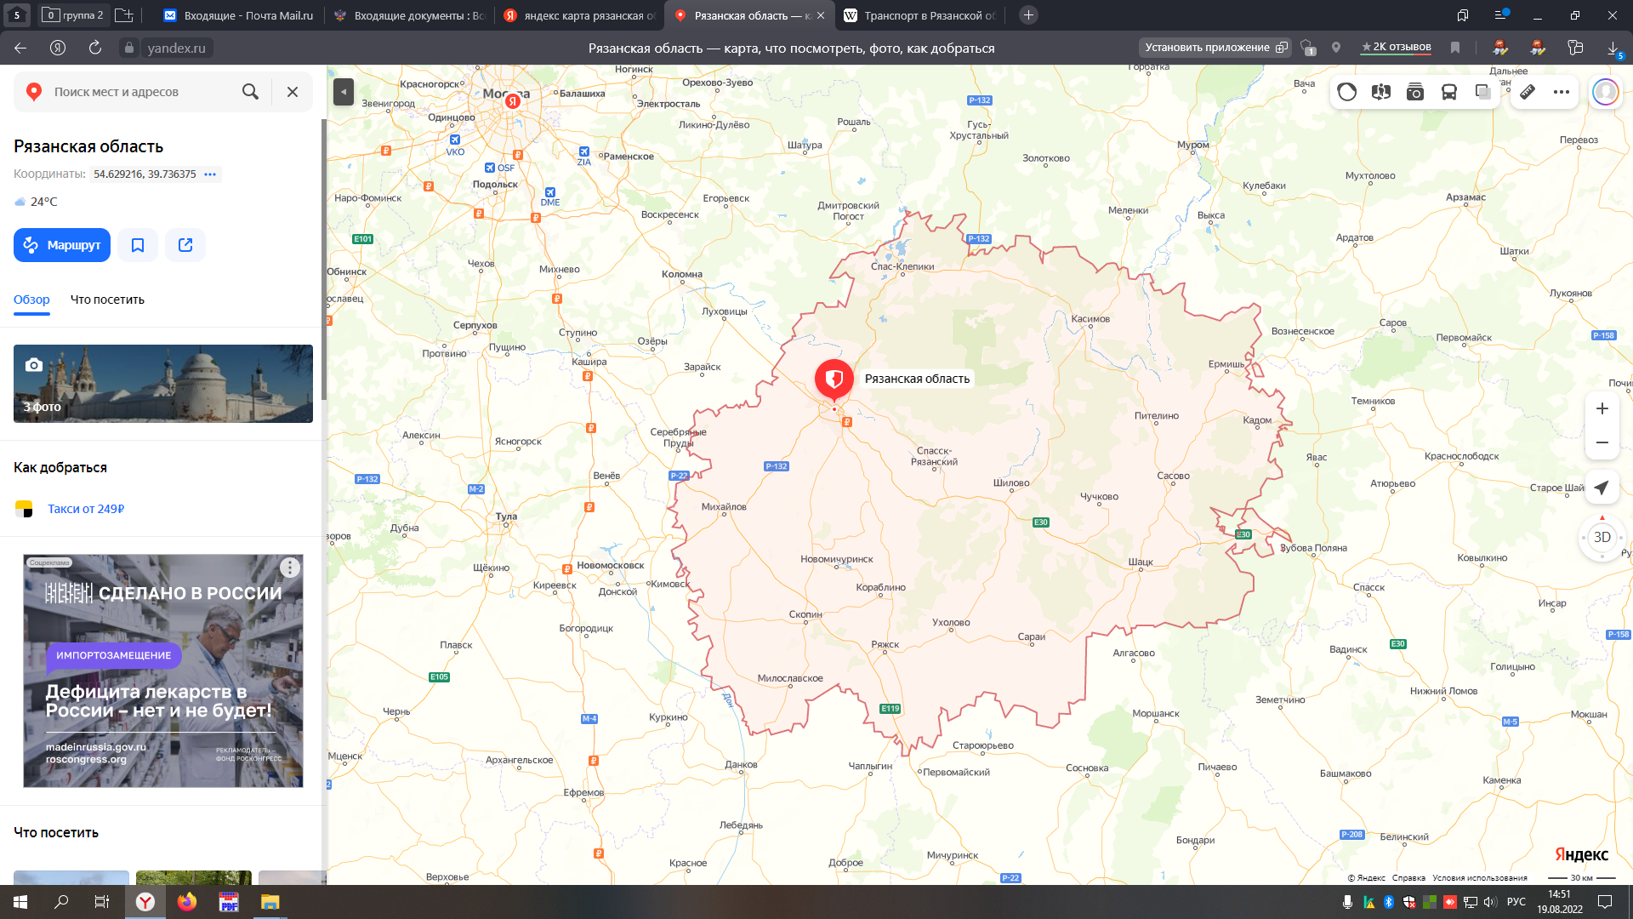
Географическая карта региона
Источник: https://yandex.ru/maps/geo/ryazanskaya_oblast/53000073/?ll=40.674247%2C54.350448&z=8.4

Slide 3
Общие сведения о регионе
Центральный Федеральный округ
Общая площадь региона: 39 604,9 кв. км.
Население: 1 103 тыс. чел.
Плотность населения: 27,4 чел. на кв. км.
Городское население: 71,4 %
Административно-территориальное деление:
Муниципальные районы – 25
Городские округа – 4
Сельских поселений – 232
Городских поселений - 29
Крупные города по численности населения:
Рязань - 529 400
Касимов - 28 100
Скопин - 25 800
Сасово - 22 700
Источник: Письмо Министерства Транспорта и автомобильных дорог Рязанской области от 15.06.2023 № ВЕ/6-3076

Slide 4
Крупнейшие предприятия региона взаимодействующие с железнодорожным транспортом
Наименование предприятия | Вид экономической деятельности
ООО «Регион Металл» | Обработка отходов и лома черных металлов
ООО «Русские мельницы» | Производство муки из зерновых культур, хранение и складирование зерна
ООО «Рязанский трубный завод» | Производство прочих стальных изделий первичной обработкой
ООО «Сабуровский комбинат хлебопродуктов» | Производство продуктов мукомольной и крупяной промышленности
ООО «СтальРесурс» | Обработка отходов и лома черных металлов
ООО «Элеватор Кораблино» | Хранение и складирование зерна
ООО «ЮНИТЭК ГРУПП» | Продовольственные товары
АО «Рязанская нефтеперерабатывающая компания» | Производство нефтепродутов
Источник: письмо Минтранса и автомобильных дорог Рязанской области от 30.03.2023 № ВЕ/6-1513

Slide 5
Крупнейшие предприятия региона взаимодействующие с железнодорожным транспортом
Наименование предприятия | Вид экономической деятельности
Обособленное подразделение Михайловское подразделение ООО «Сабуровский комбинат хлебопродуктов» | Производство продуктов мукомольной и крупяной промышленности, хранение и складирование зерна
ОАО «Рязаньэлеватор» | Производство муки из зерновых культур, хранение и складирование зерна
АО «Ухоловохлебопродукт» | Предоставление услуг в области растениеводства, хранение и складирование зерна
ООО «Рязанские комбикорма» | Производство готовых кормов для животных, хранение и складирование зерна
ООО «Звезда» | Хранение и складирование зерна
ОАО «Ряжский элеватор» | Хранение и складирование зерна
«ОКА МОЛОКО» ОП № 2 Чучковского района | Хранение и складирование зерна
Источник: письмо Минтранса и автомобильных дорог Рязанской области от 30.03.2023 № ВЕ/6-1513

Slide 6
Индустриальные парки, особые экономические зоны, индустриальные техно-парки, территории опережающего развития
Индустриальные парки
Индустриальный парк «Рязанский»
Место нахождения: г. Рязань, Тюшевское сельское поселение Рязанского района
Специализация: Промышленность, логистика
Площадь: 559 Га
- Промышленный парк «Карандаш»
Местонахождения: Рязанская обл., Шиловский район
Специализация: Производство товаров для школы и офиса
Площадь: 26,3 Га
Источник: по данным субъекта

Slide 7
Индустриальные парки, особые экономические зоны, индустриальные техно-парки, территории опережающего развития
Индустриальные парки
Индустриальный (промышленный) парк «Инвест-парк»
Место нахождения: Рязанская область, г. Рязань, Северо-Западный промузел
Специализация: универсальная (металлургическое производство, производство готовых металлических изделий, производство мебели
Площадь: 17,4 Га
- Инновационный научно-технологический центр «Аэрокосмическая инновационная долина»
Место нахождения: Площадка 1: Рязанская область, г. Рязань, ул. Каширина, д. 1, два корпуса общей площадью 20,3 тыс. кв.м;
Площадка 2: Рязанский район, вблизи п. Варские, 2 земельных участка общей площадью 142,16 Га
Специализация: радиоэлектроника, электротехника, электроника, информационные системы и технологии, аэрокосмические системы и технологии, биомедицинские технологии и медицинские изделия.
Источник: письмо Минтранса и автомобильных дорог Рязанской области от 21.02.23 № ВЕ/6-891

Slide 8
Индустриальные парки, особые экономические зоны, индустриальные техно-парки, территории опережающего развития
Территории опережающего развития
- ТОСЭР «Лесной»
Местонахождение: Рязанская область, Шиловский район
Специализация: Промышленное производство, научные исследования
Площадь: 21 470 Га
Источник: Письмо Министерства Транспорта и автомобильных дорог Рязанской области от 15.06.2023 № ВЕ/6-3076

Slide 9
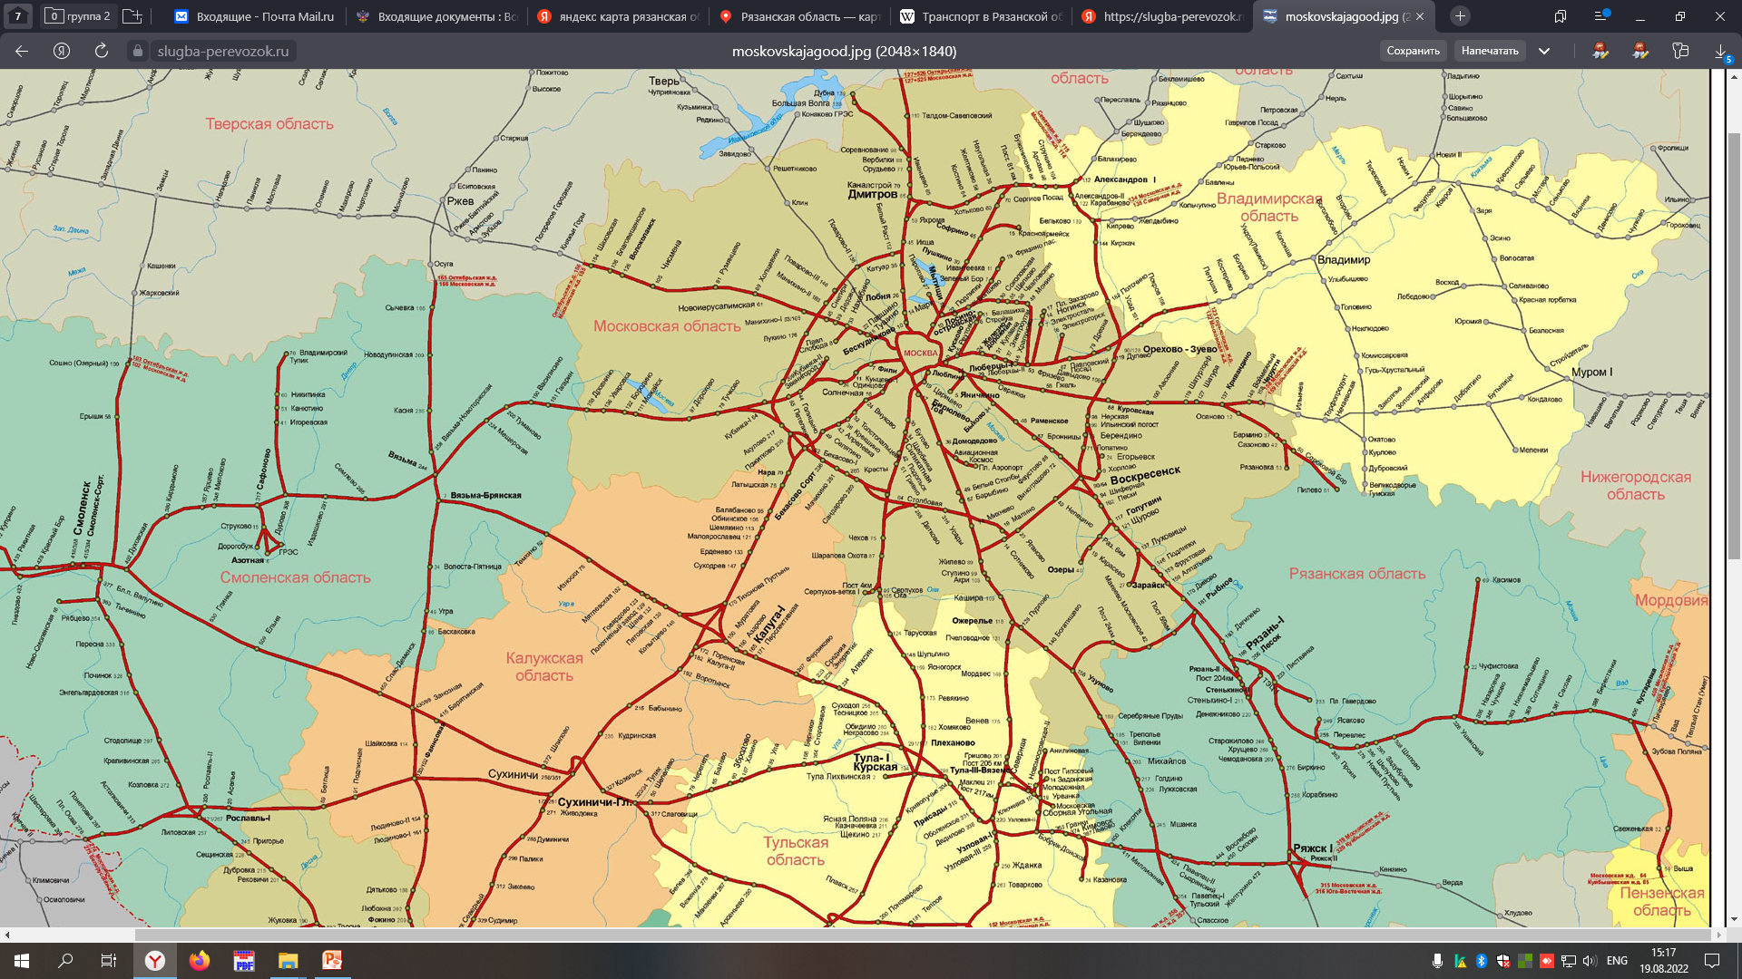
Карта железных дорог региона
Источник: https://slugba-perevozok.ru/documents/moskovskajagood.jpg

Slide 10
Транспортная инфраструктура региона
Столица области — Рязань находится на крупнейших автомобильных и железнодорожных магистралях Европы. Транспортный комплекс связан в единую сеть, обслуживает нужды производства, перевозя материалы и готовую продукцию промышленности области, туристов и пассажиров. Крупными многофункциональными транспортными узлами являются Рязань, Рыбное, Ряжск, Михайлов, Сасово, Касимов, Шацк.
Показатели работы транспорта в регионе:
Автомобильный транспорт:
Автомобильный транспорт является лидирующим видом во внутри и межобластных перевозках. Крупнейшие автоузлы области — Рыбное, Рязань, Михайлов, Скопин, Ряжск, Тума, Касимов и Сасово.
Водный транспорт:
Водный транспорт с 90-х годов XX века используется в основном для грузовых перевозок средней дальности. Основные грузы — лес, уголь, торф, Строительные материалы, сельскохозяйственная продукция.
Пассажирские перевозки осуществляются в основном в туристическом секторе. Однако весной, во время разлива окских пойм до некоторых населённых пунктов можно добраться только по воде, при помощи теплоходов или аквабусов.
Источник: https://www.ryazangov.ru/governor/interview/rep020309/transport/?month=10&year=2022

Slide 11
Железнодорожный транспорт:
Перевозка грузов и пассажиров на дальние расстояния — ведущая роль железнодорожного транспорта. Основная часть железных дорога области находится под управлением Рязанского отделения Московской железной дороги. Линия рабочего посёлка Тума, оканчивающийся тупиком находится в управлении Горьковской железной дороги. Крупнейшие железнодорожные узлы — Рыбное, Рязань, Скопин, Ряжск, Сасово. Штаб-квартира Рязанского отделения находится в городе Рязани.
Трубопроводный транспорт:
По территории области проходят нефтепроводы, питающие сибирской и волжской нефтью Московский и Рязанский нефтеперерабатывающие заводы. Нефтемагистраль берёт начало из города Альметьевска и идёт через Нижний Новгород и Рязань до Москвы. По Рязанской области магистраль проходит через Ермишь, Пителино, Шилово, посёлок Лесной, Истье подходит к Рязанскому нефтезаводу, и далее через Рыбное в Московскую область. Объём перекачки нефти превышает 20 млн тонн в год ОАО АК «Транснефть».
Источник: https://www.ryazangov.ru/governor/interview/rep020309/transport/?month=10&year=2022

Slide 12
Транспортная инфраструктура региона
940, 7 км протяженность путей общего пользования;
281 782 км протяженность путей необщего пользования, (см. Приложение 1)
40 железнодорожных вокзалов;
30 железнодорожных станций;
30 автовокзалов, автостанций и кассовых пунктов;
2 речных порта;
0 пограничных переходов.
Крупнейшие железнодорожные станции: Рязань-2, Лесок, Рыбное, Стенькино 2, Ряжск-1
Крупнейшие локомотивные депо: Рязань, Рыбное-Сортировочное;
Крупнейшие вагонные депо: Рязань ВЧДЭ-26,Рыбное АО «ВРК-1», Сасово АО «ОМК Стальной путь», Павелец «Дальвагонремонт», СФАТ-Рязань ООО «НефтеТрансСервис»
Источник: (по данным субъекта)

Slide 13
Отправление грузов по товарной номенклатуре
Источник: по представленным данным Московской железной дороги ОАО «РЖД»

Slide 14
Отправленные пассажиры
Источник: по представленным данным Московской железной дороги ОАО «РЖД»

Slide 15
Показатели по железнодорожному транспорту (в сфере транспортной безопасности)
П.н. | Наименование показателя | Значение показателя | Примечание
1 | Общее количество объектов транспортной инфраструктуры железнодорожного транспорта, подлежащих защите в соответствии с законодательством о транспортной безопасности, ед. | 57
2 | Количество объектов железнодорожного транспорта общего пользования, охраняемых подразделениями ФГП ВО ЖДТ России. | 8
3 | Общее количество внеуличного транспорта (в части метрополитена), подлежащих защите в соответствии с законодательством о транспортной безопасности. | 0
4 | Количество пожарных поездов. | 4
Источник: по данным субъекта

Slide 16
Реализация промышленных и инвестиционных проектов до 2035 года (с возможным использованием железнодорожного транспорта)
Проект | Инициатор | Сумма инвестиций (млн. рублей)
Техническое перевооружение действующего производства гибкой черепицы и ПВХ изделий | ООО «Завод Шинглас» | 21247
Запуск завода по производству нетканого стеклохолста по мокрой (бумажной) технологии | ООО «Никогласс Рязань» | 17671
Создание предприятия по производству полиэфирного волокна и нити | ООО «Вира Девелопмент Групп» | 19900
Создание промышленного производства полного цикла биофармацевтических препаратов, субстанций и препаратов плазмы крови человека | ООО «Октафарма-Фармимэкс» | 5302
Строительство и эксплуатация производственно-сервисного центра подъемно-транспортной и автомобильной техники, включающего в себя создание производственно-сборочного цеха со складским комплексом бытового и промышленного электрического, пневматического инструмента, садовой техники | ООО «Эйч Би Пром» | 5000
Источник: письмо Минтранса и автомобильных дорог Рязанской области от 21.02.23 № ВЕ/6-891

Slide 17
Реализация промышленных и инвестиционных проектов до 2035 года (с возможным использованием железнодорожного транспорта)
Проект | Инициатор | Сумма инвестиций (млн. рублей)
Создание производства лекарственных препаратов и средств диагностики в целях выявления и лечения онкологических заболеваний | ООО «Скопинфарм» | 3600
Кулинарное производство, производство хлебобулочных изделий в готовом виде | ООО «Лина» | 2000
Строительство предприятия по производству аэрозольной продукции, а также карманных и бытовых зажигалок | ООО «Ника» | 1920
Создание производственного корпуса по выпуску металлоконструкций расширенного ассортимента | ООО «СтальСтройТехнологии» | 1300
Источник: письмо Минтранса и автомобильных дорог Рязанской области от 21.02.23 № ВЕ/6-891

Slide 18
Реализация промышленных и инвестиционных проектов до 2035 года (с возможным использованием железнодорожного транспорта)
Проект | Инициатор | Сумма инвестиций (млн. рублей)
Строительство завода по производству инженерных и строительных систем | ООО «ФахманнРуссланд» | 1000
Создание производственных мощностей и вспомогательной инфраструктуры для организации и локализации производства электронной продукции и потребительской электроники, ее комплектующих компонентов, корпусных изделий | ООО «Центр открытых разработок» | 1000
Источник: письмо Минтранса и автомобильных дорог Рязанской области от 21.02.23 № ВЕ/6-891

Slide 19
Реализация промышленных и инвестиционных проектов до 2035 года (в сфере железнодорожного транспорта)
Проект | Инициатор | Сумма инвестиций (млн. рублей)
Строительство железнодорожного пути необщего пользования для элеватора в Ряжском районе Рязанской области с зернохранилищем емкостью 150000 тонн | ООО «АПК Рязань» | 210
Строительство и эксплуатация промышленного корпуса для производства электронных устройств | ООО НПП «Тепловодохран» | 1199
Строительство завода по производству извести | ООО «Эко-Золопродукт Инвест» | 5500
Источник: письмо Минтранса и автомобильных дорог Рязанской области от 30.03.2023 № ВЕ/6-1513

Slide 20
Моногорода и их зависимость от железнодорожной отрасли
Моногород | Численность населения 01.01.2021 | Отрасль специализации
Лесной | 8 058чел. | Производство товаров для школы и офиса; производство отопительного оборудования; производство звукоизоляционных и герметизирующих материалов; производство сельскохозяйственной продукции
Побединка | 5 175чел. | Промышленность (автоагрегатный завод)
Елатьма | 3 403 чел. | Производство медицинского оборудования
Новомичуринск | 16 752 чел. | Рязанская ГРЭС; Промышленное предприятие
Степень зависимости моногородов от железнодорожной отрасли определена исходя из занятости населения на предприятиях железнодорожного транспорта, а также доли железнодорожного транспорта в вывозе готовой продукции промышленных предприятий и завозе сырья.
Источник: Письмо Министерства Транспорта и автомобильных дорог Рязанской области от 15.06.2023 № ВЕ/6-3076

Slide 21
Перечень учебных заведений осуществляющих подготовку специалистов в области железнодорожного транспорт
Город | Перечень филиалов | Почтовый адрес | Выпуск специалистов в 2023 году, чел | Контингент на 01.01.2024 года, чел
1 | 2 | 3 | 4 | 5
Рязань | Рязанский филиал ПГУПС | 390013, г. Рязань, ул. Семинарская, д. 44/3 | 165 | 720
Рязань | Рязанский колледж железнодорожного транспорта | 390013, г. Рязань, ул. Вокзальная, д. 32А
Источник: письмо ФГБОУ ВО ПГУПС

Slide 22
Перечень филиалов ФГП ВО ЖДТ России
Наименование филиала | Местонахождения филиала | Численность сотрудников филиала
Рязанский отряд - структурное подразделение филиала ФГП ВО ЖДТ России на Московской ЖД. | 390006, Рязанская обл., г. Рязань, Окский проезд, д.25 | 573 сотрудника
Источник: письмо ФГП ВО ЖДТ России от 06.02.2023 № 180

Slide 23
Приложение 1. Перечень путей необщего пользования
Станция примыкания | Наименование ПНП | Длина путей полная
Михайлов | ООО « Сабуровский комбинат хлебопродуктов» | 1916
 | ОАО «Рязаньоблтоп» | 360
 | АО «Михайлов цемент» | 7905,5
 | ООО «Инвест-Мет» | 246
Павелец-тульский | ООО «Дальневосточная вагоноремонтная компания» | 2066,8
Берестянки | ООО «Минап» | 386
Дягилево | ОАО «Рязанское ППЖТ» | 29086
Дягилево | АО «Газпромнефть-Аэро» | 1194
Дягилево | Министерство обороны РФ в/ч № 01855 | 1690,7
Дягилево | Министерство обороны РФ в/ч № 41521 | 3,483
Дягилево | ООО «Рязаньэлеватор» | 3,505
Дягилево | Путевая машинная станция № 12 | 20,143
Денежниково | АО «Окское» | 2750
Денежниково | ООО «Рязань-Хим» | 2642
Касимов | ООО ТД «Монолит» | 187
Касимов | ОАО «Аграрий» | 624
Касимов | ОАО «Рязаньнефтепродукт» | 514
Касимов | ЗАО «Эко-Золопродукт» | 17441,91
Кораблино | ОАО «Кораблинохлебопродукт» | 920
Кораблино | ООО «Элеватор Кораблино» | 448,4
Кустаревка | ООО «СтройКапиталлГрупп» | 433
Лесок | ОАО НР ППЖТ | 17115
Источник: по данным субъекта

Slide 24
Приложение 1. Перечень путей необщего пользования
Станция примыкания | Наименование ПНП | Длина путей полная
Лесок | ООО «Вторчермет НЛМК-Волга» | 1301
Лесок | ООО «РязаньДорСнаб» | 2218
Лесок | ООО «Регион Металл» | 517
Лесок | ООО «Стальные конструкции-Профлист» | 281
Лесок | ООО «Завод ТЕХНО» | 7897
Лесок | ЗАО «Керамзит» | 3557
Лесок | ООО «Желдорсервис» | 576
Назаровка | ФГКУ «Ока» | 7699,08
Нижнемальцево | ООО «Аграрий» | 748
Нижнемальцево Рязань-2 | ООО «Русские мельницы» | 1975
Рязань-2 | ООО «Арсико» | 260
Рязань-2 | ООО «РЗ ЖБИ №2» | 2456
Источник: по данным субъекта

Slide 25
Приложение 1. Перечень путей необщего пользования
Станция примыкания | Наименование ПНП | Длина путей полная
Рязань-2 | ОАО Русская пивоваренная компания «Хмелефф» | 905
Рязань-2 | ООО Товарный двор «Рязань-3» | 209
Рязань-2 | ООО «Русские мельницы» | 1537,7
Рыбное | ООО ЗВК «БЕРВЕЛ» | 1669
Рыбное | ООО «Мещера» | 1160
Рыбное | ЗАО «Стройсервис» | 215
Рыбное | АО «ВРК-1» | 1679
Ряжск-1 | ОАО «Рязаньнефтепродукт» | 439
Ряжск-1 | АО «ВРК-2» | 1355
Ряжск-1 | ООО «АПК-Рязань» | 1884
Ряжск-2 | ОАО «Ряжский элеватор» | 3683
Ряжск-2 | ООО «Агрос» | 695
Источник: по данным субъекта

Slide 26
Приложение 1. Перечень путей необщего пользования
Станция примыкания | Наименование ПНП | Длина путей полная
Ряжск-1 | ООО «Ряжскхлебопродукт» | 845
Ряжск-1 | ООО «ПромМетСервис» | 210
Сасово | ООО «Втормет» | 155
Сасово | ООО «Сасовоагротранс» | 460
Сасово | АО ОМС Стальной путь | 3736
Сасово | ООО «Возрождение» | 232,2
Стенькино-2 | ОАО «НР ППЖТ» | 14656
Стенькино-2 | ЗАО «РНПК» | 32352
Стенькино-2 | ООО «СФАТ-Рязань» | 10348
Стенькино-2 | ООО «Желдорсервис» | 360,5
Сотницыно | ОАО «Аграрий» | 1810
Сотницыно | ООО «Интелресурс» | 677
Старожилово | ООО «Старожиловаагроснаб» | 180
Источник: по данным субъекта

Slide 27
Приложение 1. Перечень путей необщего пользования
Станция примыкания | Наименование ПНП | Длина путей полная
Хрущево | ООО «Восток» | 587
Шилово | ООО «АСТОН Крахмало-Продукты» | 6184
Шилово | ООО «Нефрит» | 399
Шилово | ЗАО «ОПС-Шилово» | 1821
Чучково | ООО «ОКА-МОЛОКО» | 228
Шелухово | АО «Транснефтьпродукт» | 6248
Вослебово | Филиал ПАО «ОГК-6» Рязанская ГРЭс | 72944
ИТОГО: |  | 284991
Источник: по данным субъекта

Slide 28
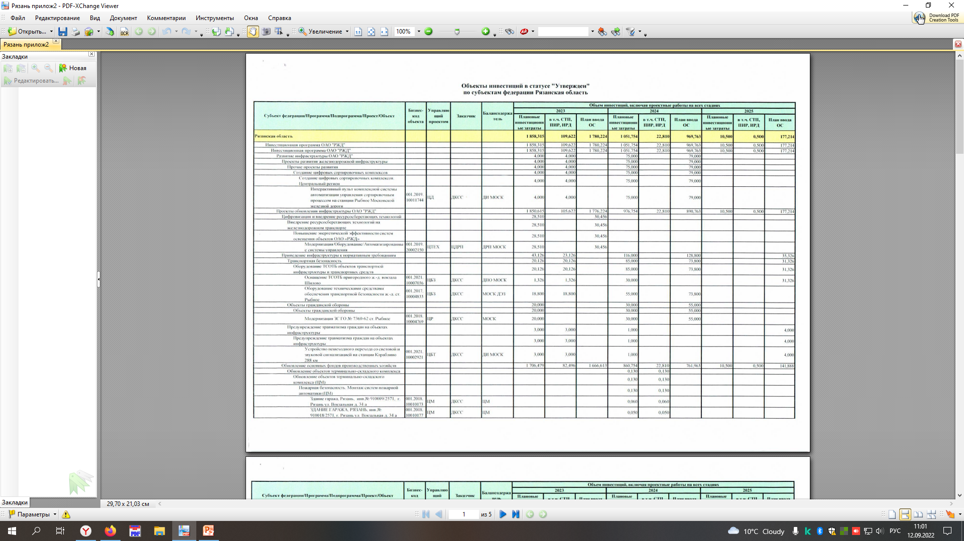
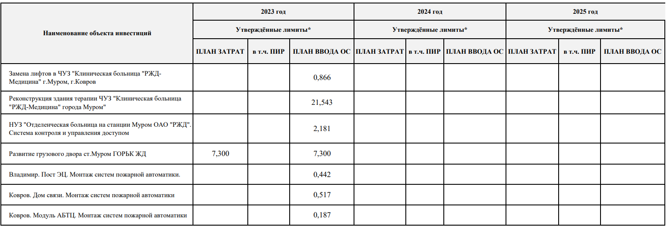
Проект среднесрочной инвестиционной программы
Проект среднесрочной инвестиционной программы на территории Рязанской области на 2023 - 2025 годы, млн. рублей, без НДС

Slide 29
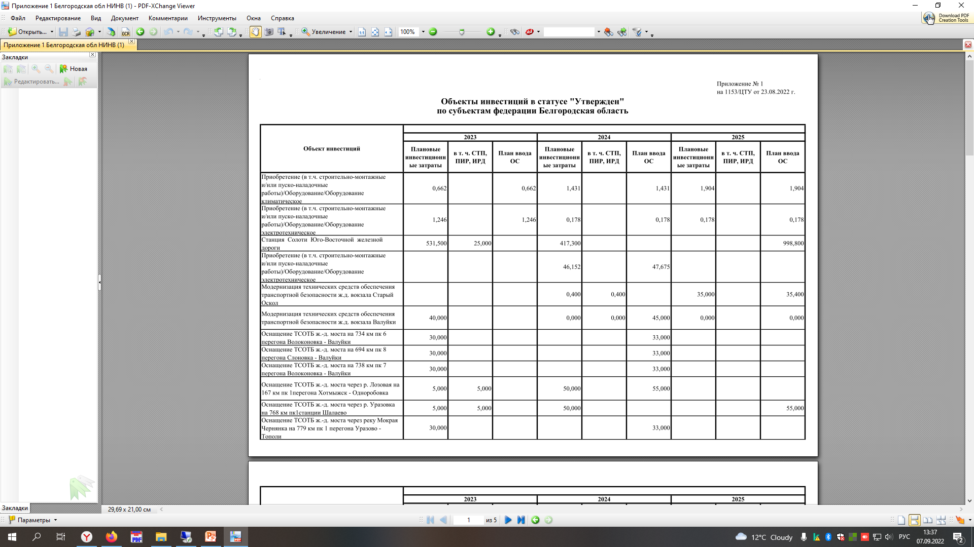
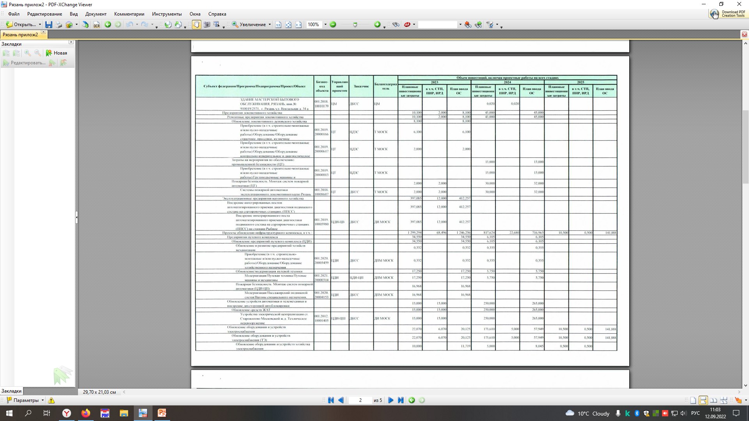
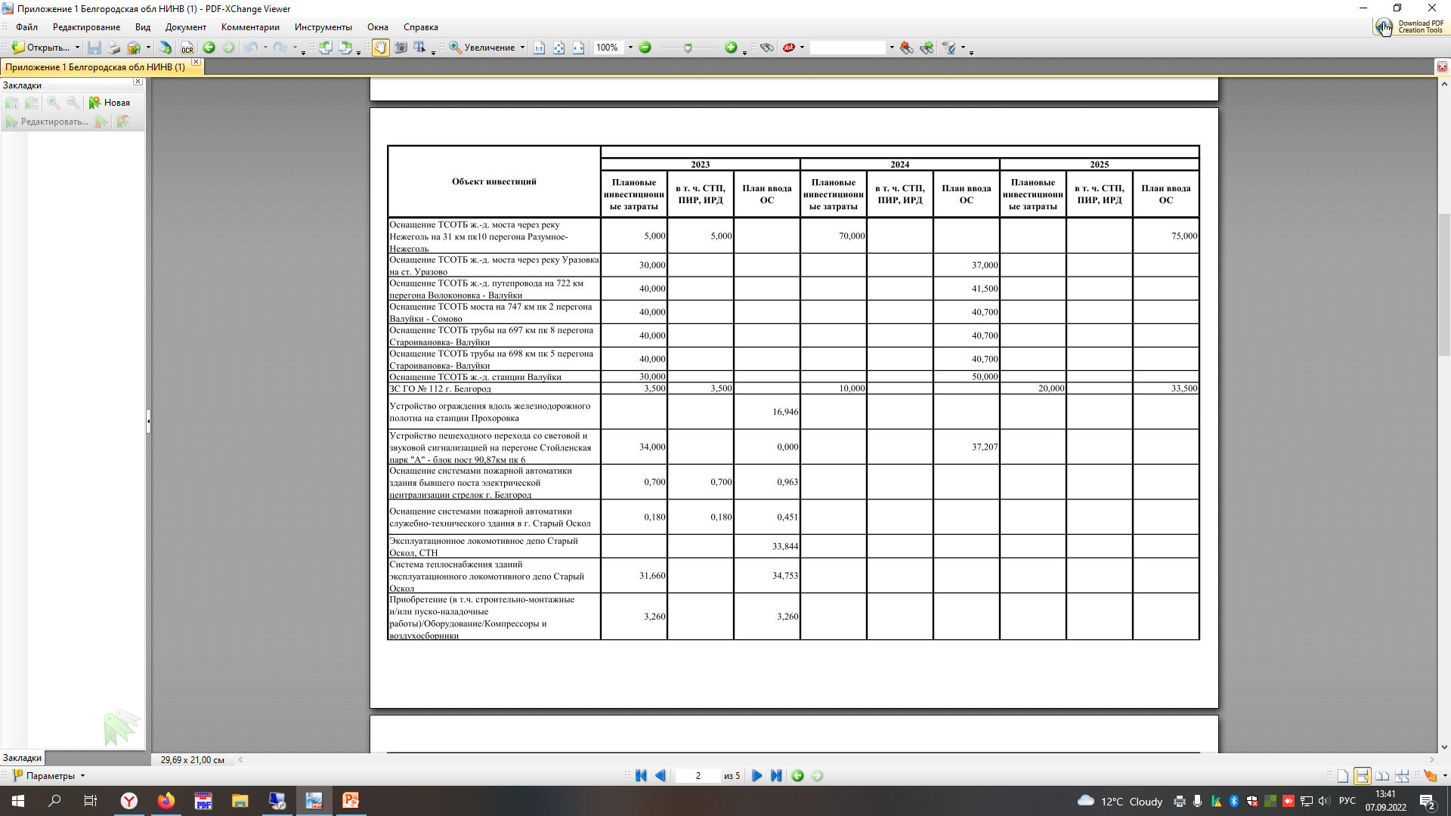
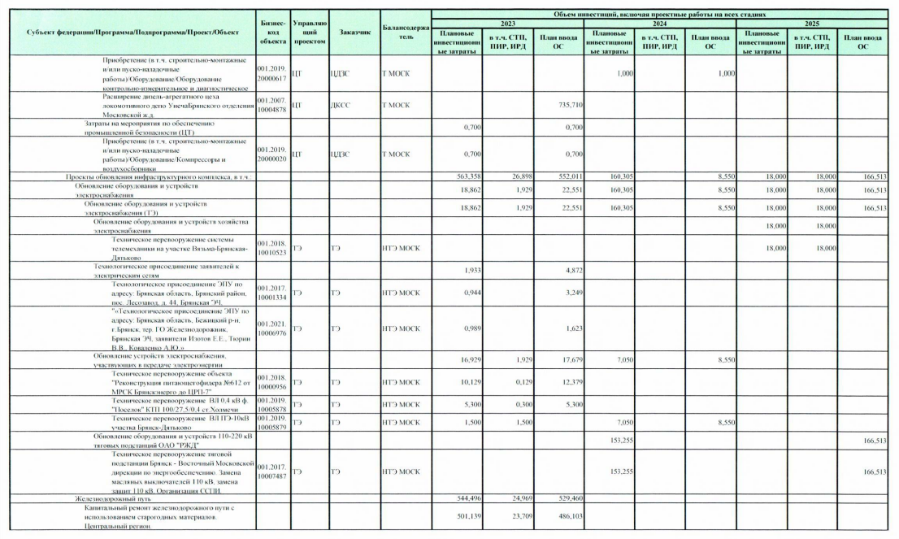

Проект среднесрочной инвестиционной программы
Проект среднесрочной инвестиционной программы на территории Владимирской области на 2023 - 2025 годы, млн. рублей, без НДС
*Информация по данным автоматизированной системы планирования и учёта инвестиций (АСУ ИНВЕСТ) по состоянию на 30.06.2022 г. Данные подлежат актуализации, т.к. объёмы инвестиций могут быть откорректированы при изменении параметров инвестиционного бюджета ОАО «РЖД», а также в ходе текущих корректировок инвестиционного бюджета Компании на основании решений Совета директоров и Инвестиционного комитета ОАО «РЖД». ## Примечание: Владимирская область (1) (15)

Slide 30
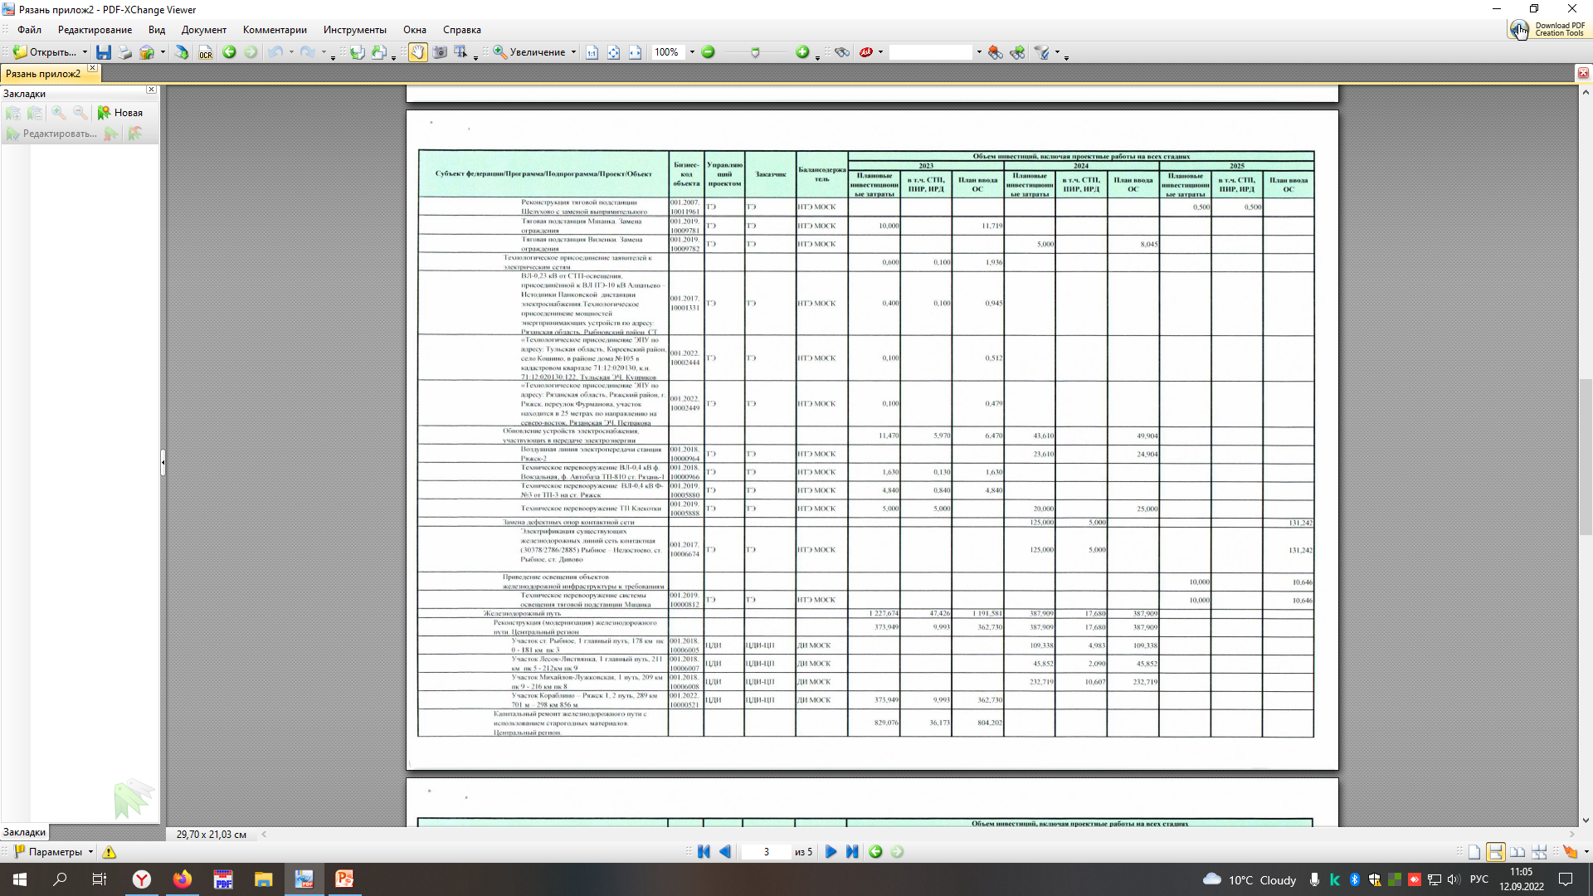
Проект среднесрочной инвестиционной программы
Проект среднесрочной инвестиционной программы на территории Владимирской области на 2023 - 2025 годы, млн. рублей, без НДС
*Информация по данным автоматизированной системы планирования и учёта инвестиций (АСУ ИНВЕСТ) по состоянию на 30.06.2022 г. Данные подлежат актуализации, т.к. объёмы инвестиций могут быть откорректированы при изменении параметров инвестиционного бюджета ОАО «РЖД», а также в ходе текущих корректировок инвестиционного бюджета Компании на основании решений Совета директоров и Инвестиционного комитета ОАО «РЖД». ## Примечание: Владимирская область (1) (15)

Slide 31
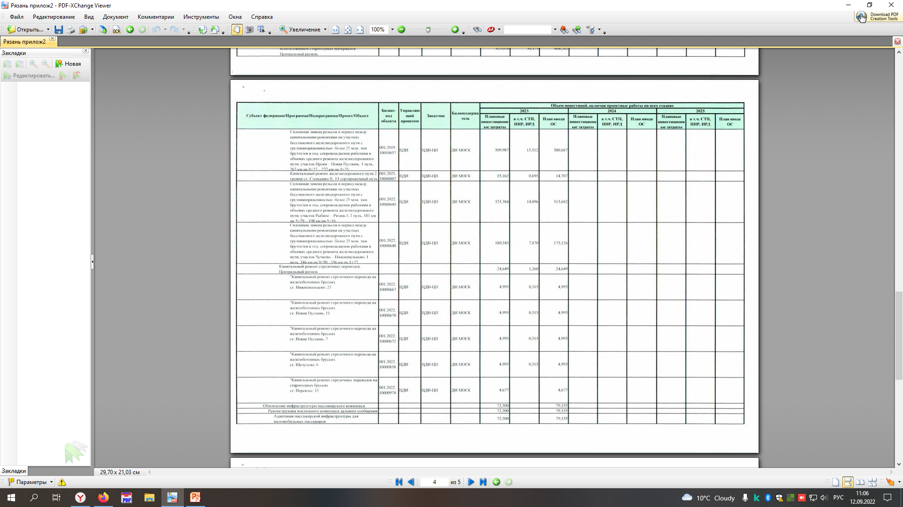
Проект среднесрочной инвестиционной программы
Проект среднесрочной инвестиционной программы на территории Владимирской области на 2023 - 2025 годы, млн. рублей, без НДС
*Информация по данным автоматизированной системы планирования и учёта инвестиций (АСУ ИНВЕСТ) по состоянию на 30.06.2022 г. Данные подлежат актуализации, т.к. объёмы инвестиций могут быть откорректированы при изменении параметров инвестиционного бюджета ОАО «РЖД», а также в ходе текущих корректировок инвестиционного бюджета Компании на основании решений Совета директоров и Инвестиционного комитета ОАО «РЖД». ## Примечание: Владимирская область (1) (15)

Slide 32
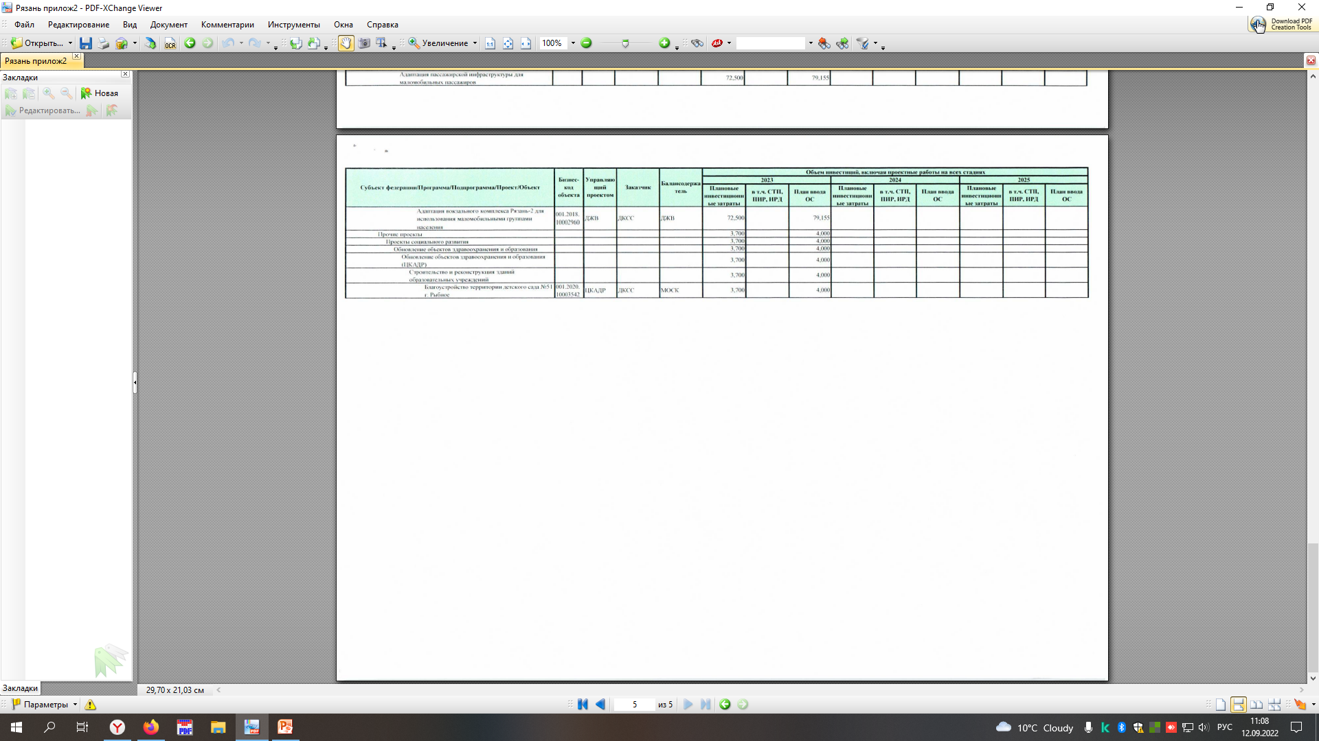
Проект среднесрочной инвестиционной программы
Проект среднесрочной инвестиционной программы на территории Владимирской области на 2023 - 2025 годы, млн. рублей, без НДС
*Информация по данным автоматизированной системы планирования и учёта инвестиций (АСУ ИНВЕСТ) по состоянию на 30.06.2022 г. Данные подлежат актуализации, т.к. объёмы инвестиций могут быть откорректированы при изменении параметров инвестиционного бюджета ОАО «РЖД», а также в ходе текущих корректировок инвестиционного бюджета Компании на основании решений Совета директоров и Инвестиционного комитета ОАО «РЖД». ## Примечание: Владимирская область (1) (15)

Slide 33
Проблемные вопросы региона в сфере железнодорожных перевозок, представленных от субъекта Российской Федерации:
Длительное согласование заявок грузоотправителей на перевозку грузов железнодорожным транспортом, несвоевременность подачи и уборки вагонов, в связи с недостаточным количеством маневровых тепловозов на станциях Рязанской области, отклонения от графика отгрузки, увеличение стоимости железнодорожных тарифов, что приводит к снижению закупочных цен у сельхозпроизводителей Рязанской области.
Предполагаемые пути решения проблемных вопросов, представленные субъектом Российской Федерации:
С целью решения существующих проблем Московско-Рязанский регион Московской железной дороги обеспечивает конструктивное взаимодействие с участниками транспортного рынка, организует взаимодействие с филиалами и структурными подразделениями ОАО «РЖД».
Источник: по данным субъекта

